Slide 1
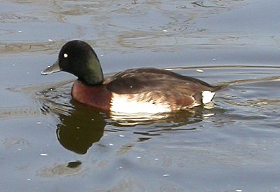
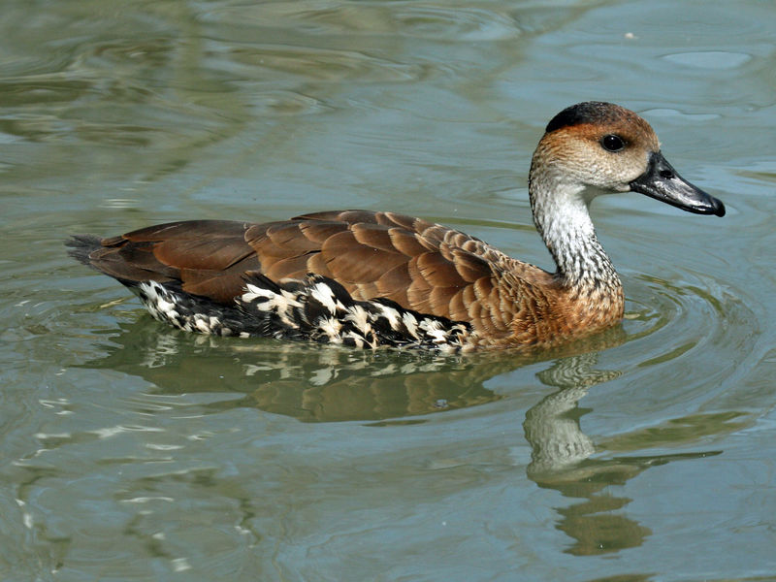
Focusgroep C.A.B.E.S. Afdeling eenden

Slide 2
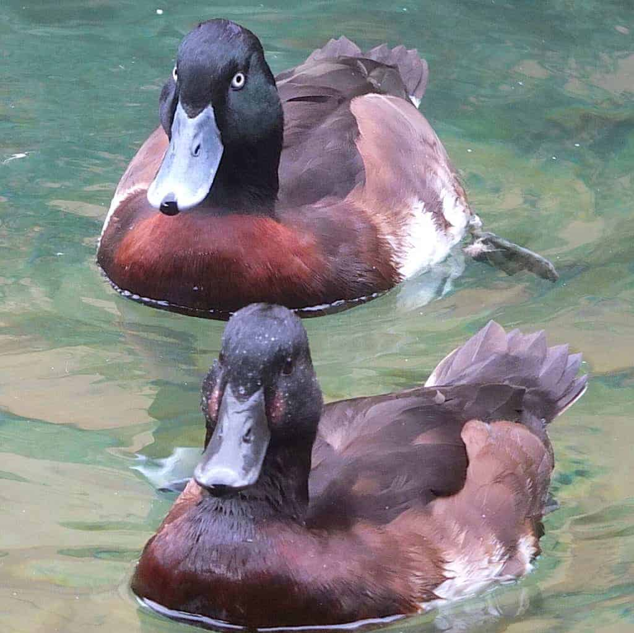
Aythya baeri Baer’s witoogeend
Oproep tijdschrift
Aantal reacties: 0
Geen interesse !

Slide 3
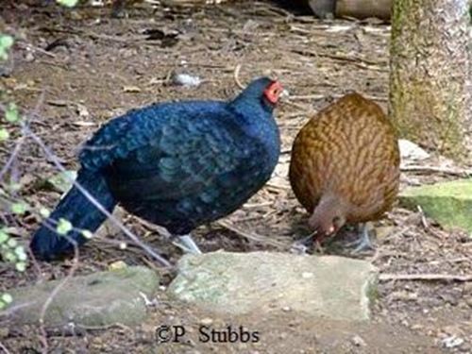
Focusgroep C.A.B.E.S.
Afdeling fazanten
Salvadori’s

Slide 4
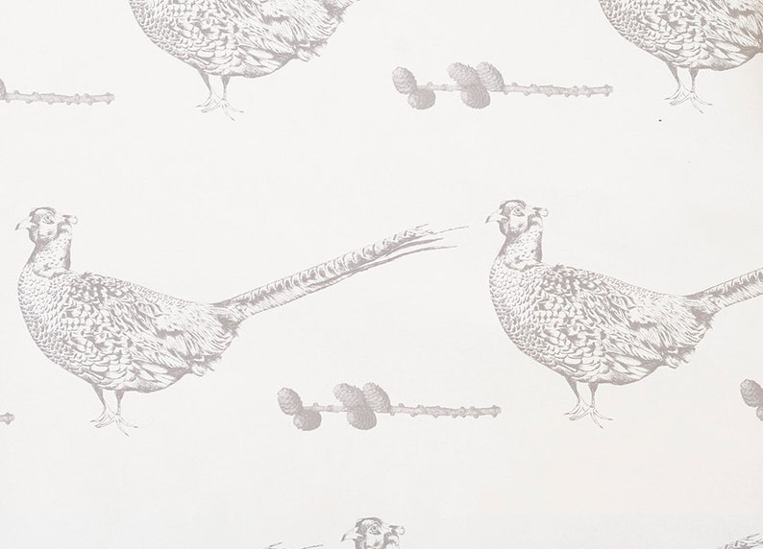
Focusgroep C.A.B.E.S.
Afdeling fazanten
Status: december 2024
SALVADORI’S lophura inornata

Slide 5
WERKJAAR 2024 - taken
Opbouwen van een leefbare populatie met voldoende geografische spreiding in de EU
Stamboekbeheer: R.F.
DNA onderzoek: nvt
Liefhebbers ondersteunen met ruilen, aankopen en verkopen van Salvadori’s: D.C.
Jaarverslag CABES Salvadori’s 2024

Slide 6
WERKJAAR 2024 – Inventaris ‘23: 02 augustus 2024
Aantal landen | 4
Deelnemers | 8
Landen | BE-FR-DE-UK
Totaal Salvadori's | 48
Hanen volwassen | 22
Hennen volwassen | 19
Koppels | 22
Hanen 2023 | 5
Hennen 2023 | 2
Ringnummer onbekend | 18
Geboortedatum onbekend | 17
Eerste graad ouders gekend | 10
Jaarverslag CABES Salvadori’s 2024

Slide 7
Interactie
Verslag verstuurd naar alle kwekers, WPA tijdschrift en op AO website: 20 september 2024
ECBG vergadering 28/09/24 in Italië, WPA / AIFAO in Legnago
Nieuwe uitnodiging verstuurd voor update: 10 december 2025
Jaarverslag CABES Salvadori’s 2024

